Slide 1

INFORME
DE GESTIÓN MESA PÚBLICA
“PRIMERA INFANCIA ”
CENTRO ZONAL CHOCONTÁ
Julio 13 de 2017

Slide 2
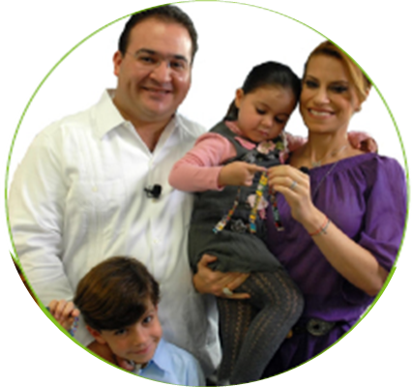

INSTITUTO COLOMBIANO
DE BIENESTAR FAMILIAR
Misión Trabajar con calidad y transparencia por el desarrollo y la protección integral de la primera infancia, la niñez, la adolescencia y el bienestar de las familias colombianas.
Visión
Cambiar el mundo de las nuevas generaciones y sus familias, siendo referente en estándares de calidad y contribuyendo a la construcción de una sociedad en paz, próspera y equitativa.

Slide 3
OBJETIVOS INSTITUCIONALES
Ampliar cobertura y mejorar calidad en la atención integral a la primera infancia.
2
Promover los Derechos de los niños, niñas y adolescentes y prevenir los riesgos o amenazas de vulneración de los mismos.
3
Fortalecer con las familias y comunidades las capacidades para promover su desarrollo, fortalecer sus vínculos de cuidado mutuo y prevenir la violencia intrafamiliar y de género.
4
1
Promover la seguridad alimentaria y nutricional en el desarrollo de la primera infancia, los niños, niñas y adolescente y la familia

Slide 4
OBJETIVOS INSTITUCIONALES
Garantizar la protección integral de los niños, niñas y adolescentes en coordinación con las instancias del Sistema Nacional de Bienestar Familiar.
6
Lograr una adecuada y eficiente gestión institucional a través de la articulación entre servidores, áreas y niveles territoriales; el apoyo administrativo a los procesos misionales, la apropiación de una cultura de la evaluación y la optimización del uso de los recursos.
5

Slide 5
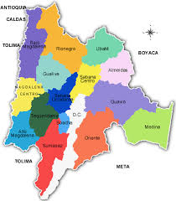
Información del Departamento y la Regional
Mapa
Datos Generales Departamento | Total | %
Población Total del Departamento | 2.680.041 habitantes
Población Total Menor de 18 Años | 965,490 | 32,33%
Niños y Niñas de 0 A 6 Años | 289.890 | 10,82%
Niños y Niñas de 7 A 11 Años | 287.882 | 10,74%
Adolescentes de 12 A 17 Años | 387.718 | 10,77%
Dane: 2015
ICBF- Datos Generales
No de Municipios | 116
No de Centros Zonales | 13
Centros Zonales Mixtos | 13

Slide 6
Información Centro Zonal Chocontá:
Nombre del CZ | Centro Zonal Chocontá
Municipios de influencia, Chocontá; Guatavita, Machetá, Manta, Sesquilé, Suesca, Tibirita, Villapinzón. | 8
Población usuarios atendidos en primera infancia por ICBF | 2735
Presupuesto inversión ICBF

Slide 7
MARCO NORMATIVO
Las mesas públicas tienen como objetivo garantizar ante la sociedad civil, la comunidad y los entes del Estado, la transparencia en la gestión y la efectividad de la misma, propiciando la participación de todos los actores involucrados. Se encuentran contextualizadas en el marco de la Ley 489 de 1998 y su Decreto reglamentario 2740 de 2001, en concordancia con:
Ley 134 de 1994 - Participación democrática.
Ley 1098 de 2006 - Código de Infancia y Adolescencia.
Ley 951 de 2005 - Obligaciones de los servidores públicos.
Documento CONPES 3654 de 2010 – Política de Rendición de Cuentas.
Manual Único de Rendición de Cuentas - Agosto de 2015.

Slide 8
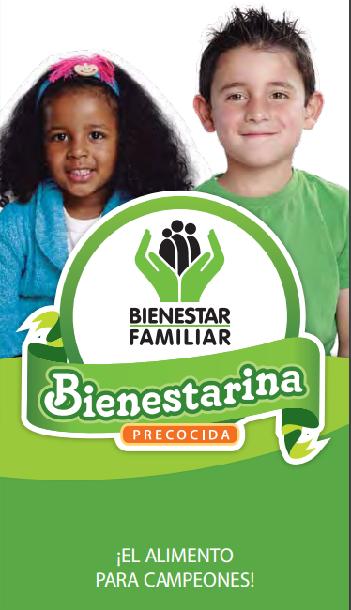
BIENESTARINA

Slide 9
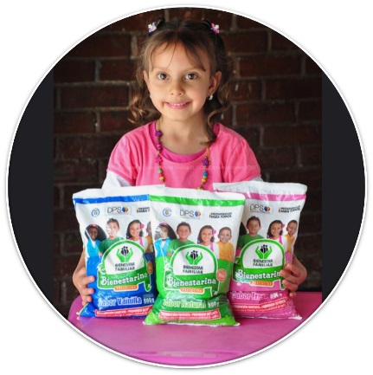

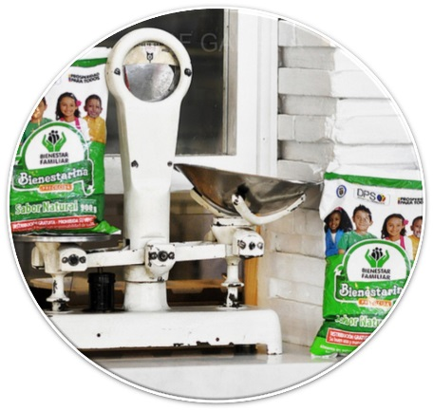
BIENESTARINA
La Bienestarina es una Mezcla vegetal en forma de harina (harina de trigo, harina de soya y fécula de maíz), adicionada con leche en polvo entera, enriquecida con vitaminas (A,B,C, ácido fólico) y minerales( hierro, calcio, fósforo y Zinc).

Slide 10
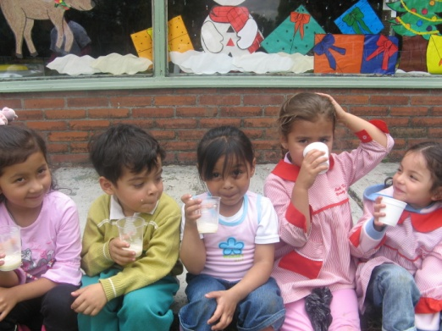

OBJETIVO
Producir un alimento de alto valor nutricional, de fácil preparación y bajo costo, que se distribuya gratuitamente como complemento nutricional a la población más vulnerable.
Instituto Colombiano
de Bienestar Familiar
Interventoría
Concesionario

Slide 11
CONTROLES EXISTENTES
La Bienestarina es un bien del estado y su uso inadecuado puede acarrear hasta consecuencias penales.
Desarrollo de veedurías ciudadanas para la retroalimentación del funcionamiento del proceso de distribución de la Bienestarina.
Visitas por parte de la Interventoría para realizar seguimiento a los puntos de distribución.

Slide 12
CONTROLES EXISTENTES
  Sistema de alertas ante hallazgos relevantes resultado de las visitas de la Interventoria.
  Procedimiento de programación y distribución definiendo roles y responsabilidades de los diferentes actores, desde la producción hasta el consumo del producto.
  Revisión y seguimiento al 100% de los despachos y entregas mensuales del producto, para garantizar la oportunidad y cumplimiento del destino.

Slide 13
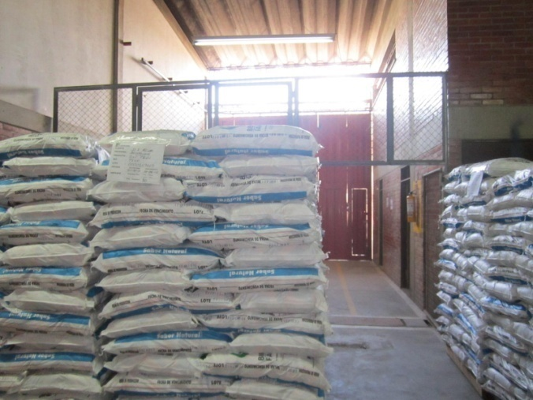
REQUISITOS DE ALMACENAMIENTO
Sitio cerrado, dotado de ventanas y puertas que permitan la ventilación e impidan la entrada de insectos y otros animales.
Cubierta y muros en buen estado de aseo y mantenimiento que impidan el ingreso de agua y estén libres de filtraciones y humedades.
Drenajes de pisos provistos de rejillas y sifones para permitir el lavado.
Pisos nivelados en orden y en buen estado de aseo.
Cielo raso (si aplica) libre de humedades y que impida el ingreso de animales.

Slide 14
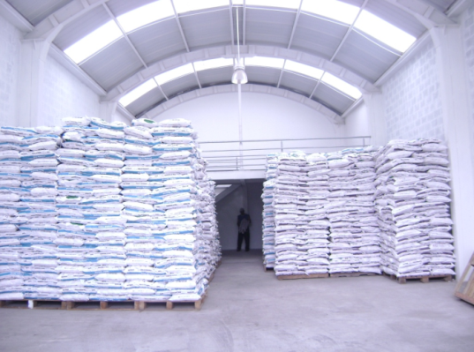
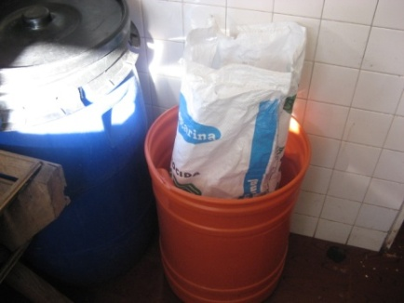
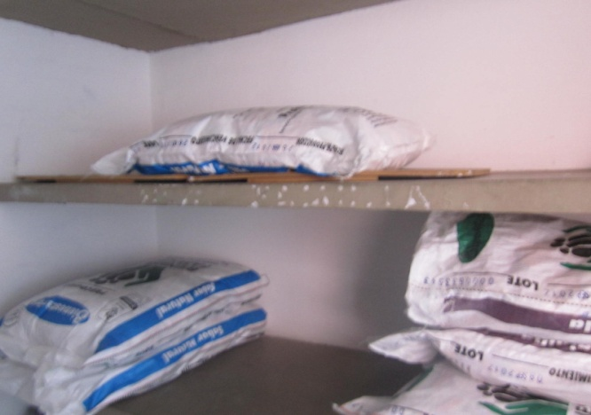
ALMACENAMIENTO
Formas de Almacenamiento:
Estibas, separadas del suelo a 10 cm
y de la pared a 20 cm, apilado cruzado.
Recipientes plásticos con tapa.
Repisas, muebles, alacenas
Cuidados:
No se puede almacenar con otros productos.
Almacenar por lotes y fechas de vencimiento.
Realizar aseo diariamente en el
lugar donde se almacena.
Realizar fumigaciones periódicamente.

Slide 15

ROTACIÓN Y CONTROL DE
EXISTENCIAS
Nunca debe existir más de un bulto de un mismo producto abierto a la vez y en el caso de consumo, no debe existir más de un kilo abierto a la vez, garantizando su cierre.
Distribuir y/o utilizar la Bienestarina® en las cantidades y oportunidades de acuerdo al lineamiento y fecha de vencimiento.
Almacenar la Bienestarina® organizada por lotes.
Todo punto de distribución debe tener inventario detallado de Bienestarina® preparada y/o distribuida según el caso.
Confrontar la información relacionada en el kardex contra el inventario físico, por lo menos una vez al mes.

Slide 16
RESPONSABILIDADES DE
LOS PUNTOS DE ENTREGA
Entregar la Bienestarina mensual correspondiente a cada modalidad durante la vigencia.
Enviar mensualmente a los Centros Zonales un Informe detallado acerca de los formatos de entrega, e informe de las novedades que se presenten.
Informar oportunamente al Centro Zonal acerca de faltas de entrega o exceso de producto en el punto y sus posibles causas.
Atender las visitas de funcionarios del ICBF y la Interventoria; suministrar información y presentar los documentos soportes.
Diligenciar completamente las actas de entrega de Bienestarina, fecha, firma y escribir anotaciones por inconsistencias en la entrega o alguna queja o sugerencia.

Slide 17
RESPONSABILIDADES DE
LOS PUNTOS DE ENTREGA
Archivar y mantener disponibles en el punto de entrega , las actas de entrega (detallado y consolidado) y los formatos de control (Control de existencia kardex, entrega a beneficiarios, entrega a unidades ejecutoras).
Difundir entre las Unidades ejecutoras y los beneficiarios los conocimientos adquiridos sobre el producto, su utilización, conservación y manipulación para promover su utilización correcta.
Abstenerse de entregar el producto a personas no autorizadas por las unidades ejecutoras o a personas que no sean beneficiarios de los programas
Suministrar la Bienestarina en forma adecuada y no darle otro uso diferente al que se le
tiene contemplado en los lineamientos técnicos.
Recibir la Bienestarina verificando los datos del acta de entrega frente al producto recibido (No de Lote, Fecha de Vencimiento, fecha de producción cantidades y fecha de entregas.

Slide 18
FORMATOS DE CONTROL
FORMATO DE CONTROL DE EXISTENCIAS KARDEX: Controla el inventario en las unidades ejecutoras.
FORMATO DE ENTREGA DE Bienestarina A BENEFICIARIOS: Seguimiento de entrega al kilo para la casa: Es indispensable tener el soporte por escrito de todas las entregas.
FORMATO DE ENTREGA A UNIDADES EJECUTORAS: Se debe tener el registro por escrito de las entregas a las demás unidades (Hogares, Asociaciones etc.)

Slide 19
Complementación alimentaria con Bienestarina en primera infancia
PROGRAMA | CANTIDAD
Hogares Comunitarios FAMI | 900 g /mes niños y niñas mayores de 1 año
Hogar Comunitario Grupal | 15 g/ niño/día MINUTA 1 Bolsa cada 2 meses 1 bolsa con ración de vacaciones
Hogar Comunitario tradicional | 15 g/ niño/día MINUTA 1 Bolsa cada 2 meses 1 bolsa con ración de vacaciones
Centro de Desarrollo Integral Institucional | 15 g/ niño/día MINUTA 1 Bolsa cada 2 meses
Desarrollo infantil en medio familiar | Gestantes y lactantes 1 bolsa mensual Niños y niñas 1 bolsa cada 2 meses

Slide 20

Primera Infancia

Slide 21
Apoyo a la Primera Infancia
GENERALIDADES Y POLÍTICAS
Con la entrada en vigencia de la Constitución Política de 1991 se abrieron las puertas a una nueva visión sobre la infancia, adolescencia y juventud generándose un cambio sobre las políticas publicas enfocadas a los niños y niñas.
La constitución Política de 1991 recoge plenamente el marco doctrinario de la convención de los derechos de los niños y niñas, asimilado el concepto de los niños como sujetos de derechos dejando atrás el concepto de que solo eran menores.

Slide 22
Apoyo a la Primera Infancia
GENERALIDADES Y POLÍTICAS
A raíz de la descentralización los entes territoriales adquieren cada día mayores responsabilidades en el cumplimiento de las obligaciones del Estado frente a los niños, los Departamentos y Municipios cada día obtienen mayor autonomía para diseñar sus políticas publicas y destinar inversión para mejorar la calidad de vida de los niños y niñas, por lo tanto los planes de desarrollo territoriales junto con la política publica de infancia y adolescencia, son la herramienta mediante la cual se direccionan las estrategias, políticas y recursos para alcanzar estos objetivos junto con las demás instituciones encargadas de la atención integral de los niños y niñas como el ICBF .

Slide 23



ATENCION INTEGRAL
A LA PRIMERA INFANCIA
La ley 1098 de 2006 – Código de la Infancia y la Adolescencia, establece que la atención integral es un derecho de todos los niños y niñas en la primera infancia. En este sentido, son derechos de la primera infancia la educación inicial, la salud, la nutrición, la protección contra los peligros físicos y el registro civil.

Slide 24
ATENCION INTEGRAL
A LA PRIMERA INFANCIA
OBJETIVO:
Articular políticas y líneas de Acción para la Atención Integral a los niños y niñas menores de 5 años en los territorios, diseñando e implementando programas, lineamientos, estándares y rutas que incidan en la garantía de los derechos de la PI de acuerdo a las características socioculturales del país y la normatividad vigente en corresponsabilidad con la familia, la comunidad y el SNBF.

Slide 25

ATENCION INTEGRAL
A LA PRIMERA INFANCIA
LEY 1804 DE 2016
POLITICA DE ESTADO PARA EL DESARROLLO INTEGRAL DE LA PRIMERA INFANCIA DE CERO A SIEMPRE
Dirigida a promover y garantizar el Desarrollo Infantil Temprano de los niños y niñas en Primera Infancia, a través de un trabajo unificado e intersectorial, el cual, desde una perspectiva de derechos, articula todos los planes, programas y acciones que desarrolla el País y con gratuidad. video

Slide 26

FOCALIZACION BENEFICIARIOS
Desde la gestación Niños y Niñas hasta los 5 años de edad
Familias Victimas del Conflicto
Familias Red Unidos
Familias del SISBEN con puntaje inferior a Z urbana: 56,32 z rural: 40,75
Familias en restablecimiento de derechos por ICBF

Slide 27
FORMAS DE ATENCIÓN
MODALIDAD COMUNITARIA - HOGARES COMUNITARIOS DE BIENESTAR
  Hogar Comunitario de Bienestar – Agrupados –Tradicionales
MODALIDAD FAMILIAR
Desarrollo Infantil en Medio Familiar
Hogar Comunitario de Bienestar – FAMI
MODALIDAD INSTITUCIONAL
Centros de Desarrollo Infantil – CDI

Slide 28

  MODALIDAD COMUNITARIA
En 1986, el Consejo Nacional de Política Económica y Social (CONPES) aprobó el proyecto Hogares Comunitarios de Bienestar (HCB), como una estrategia de desarrollo humano y una nueva concepción de atención, para cubrir la población infantil más pobre de zonas urbanas y núcleos rurales del país, buscando desde sus inicios la democratización de los programas para la infancia, el aumento de las coberturas y la participación de las familias y la comunidad.

Slide 29
  MODALIDAD COMUNITARIA
Con esta modalidad, el ICBF fortalece la responsabilidad, deberes y obligaciones de la familia, y en especial de los padres, en la protección, formación y cuidado de sus hijos, así como en la participación y autogestión comunitaria, para la garantía de los derechos de los niños y niñas, orientando los recursos y trabajo solidario en beneficio del desarrollo integral de los mismos.
El ICBF subsidia en corresponsabilidad, con la familia y la sociedad, y utilizando un alto porcentaje de recursos locales, la atención de las necesidades básicas de afecto, nutrición, salud, protección y desarrollo psicosocial de los niños y niñas en la primera infancia, focalizando los recursos en la población de mayor vulnerabilidad.

Slide 30
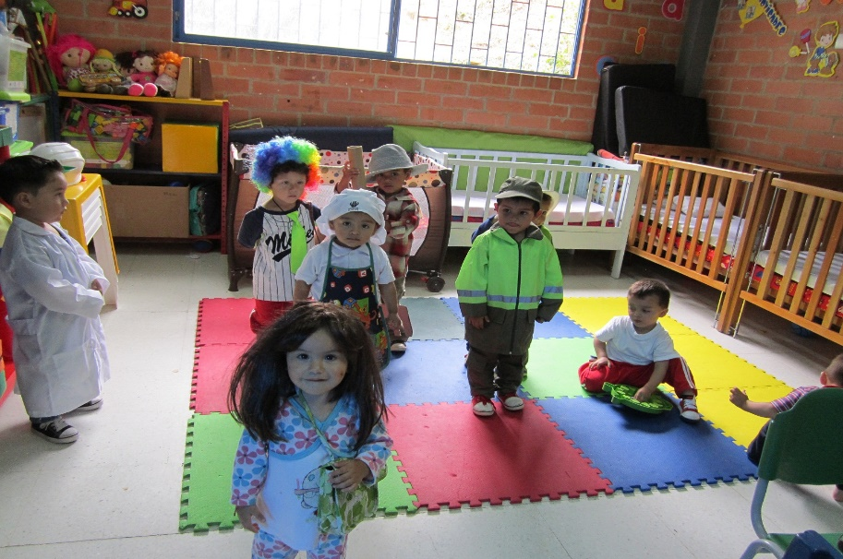
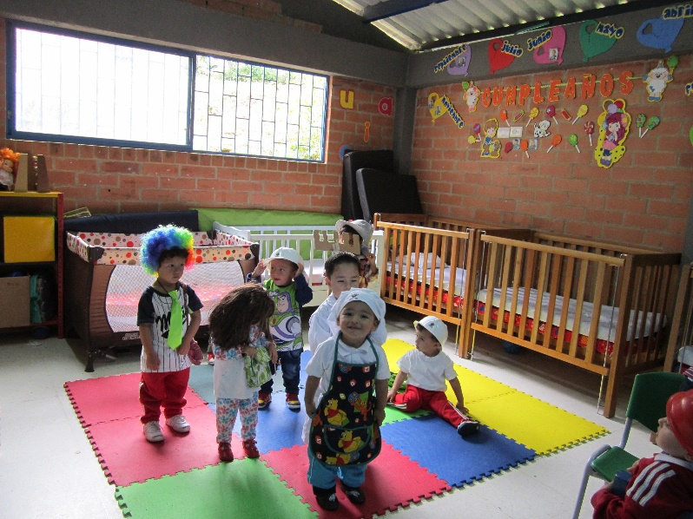
Hogar Comunitario de Bienestar –
Agrupados
Esta modalidad, agrupa entre dos a siete Hogares Comunitarios de Bienestar, su conformación depende de la capacidad instalada de la infraestructura, y opera de acuerdo a las normas, lineamientos y circulares que el ICBF expide para la Modalidad de Hogares Comunitarios de Bienestar

Slide 31
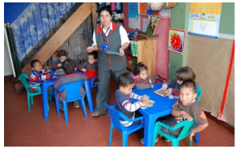
Hogar Comunitario de Bienestar –
Tradicionales.
Esta modalidad, propicia el desarrollo y cuidado de los niños menores de 5 años en condiciones de vulnerabilidad, a través de acciones que promueven el ejercicio de sus derechos, con la participación activa y organizada de la familia, la comunidad y las entidades territoriales.
En esta modalidad, la atención, el cuidado, la protección, la salud, la nutrición y el desarrollo psicosocial se brinda a través de las madres comunitarias, quienes atienden en 2 veredas (Soatama y Saucio) un promedio de 14 niños y niñas de su entorno, durante 200 días al año, en jornadas de 8 horas o en media jornada.

Slide 32
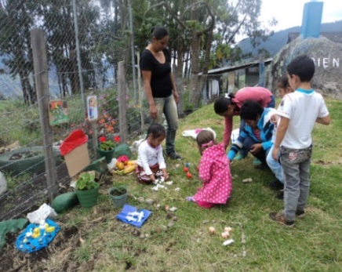
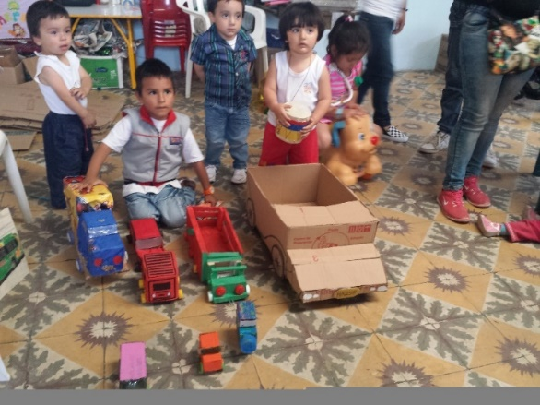
  MODALIDAD FAMILIAR
Estas modalidades reconocen el lugar protagónico que tienen las familias en el cuidado, crianza, educación y desarrollo de los niños y niñas desde la gestación a menores de 5 años, lo que las convierte en el más cercano escenario de corresponsabilidad.

Slide 33
  MODALIDAD FAMILIAR
Están dirigidas a mujeres gestantes, en periodo de lactancia, niños y niñas menores de 5 años o hasta su ingreso al grado transición, cuyas familias y cuidadores requieren apoyo para fortalecer sus procesos de cuidado y crianza en el hogar. Dado que busca fortalecer el vínculo afectivo de los niños y niñas con sus familias, prioriza el acceso de niños y niñas menores de 2 años.
Se desarrollan a través de procesos de formación y acompañamiento a familias y cuidadores, con el propósito de fortalecer sus habilidades de cuidado, crianza y construcción conjunta de herramientas para la promoción armónica e integral del desarrollo. Por tanto, se implementa a través de encuentros educativos grupales con las mujeres gestantes, lactantes, los niños, niñas y sus cuidadores, y encuentros en el hogar.

Slide 34
Desarrollo Infantil en Medio
Familiar
Esta modalidad atiende a hijos de familias vulnerables, menores de 5 años, de zonas rurales y urbanas marginales gratuitamente durante 11 meses del año. Atención prioritaria a niños menores de 2 años, mujeres gestantes y madres lactantes.
Desarrolla acciones en los componentes de familia, salud y nutrición, pedagógico, talento humano, ambientes educativos y protectores, administración y gestión.
Así mismo, realiza encuentros educativos grupales una vez a la semana en lugares disponibles y concertados con la comunidad y un encuentro educativo en el hogar una vez al mes.
A través de esta modalidad, el ICBF suministra el 70% del requerimiento nutricional diario, mediante la entrega de un refrigerio semanal y un paquete alimentario mensual para llevar a casa calculado para 5 días de la semana. Cuenta con equipo psicosocial y un profesional de la salud, Docentes, y auxiliares pedagógicos.

Slide 35
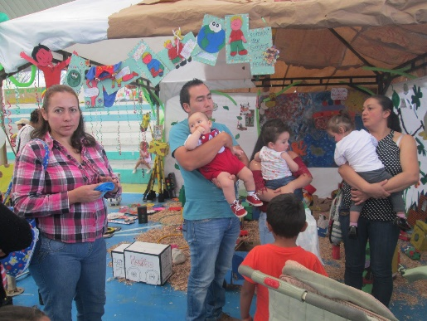
Hogar Comunitario de Bienestar –
FAMI
Esta modalidad está dirigida a niños y niñas desde su gestación hasta los 2 años y mujeres en periodo de gestación o lactancia y/o al cuidador, para que participen en la crianza de los niños y niñas.
La atención la brindan la madres comunitarias-FAMI, a través de encuentros grupales y visitas en el hogar. En esta modalidad se atienden entre 12 y 15 familias, durante 11 meses del año. El horario se define de acuerdo con las necesidades de las familias, en sesiones educativas grupales y visitas domiciliarias durante 80 horas mensuales.

Slide 36
Hogar Comunitario de Bienestar –
FAMI
Mediante esta modalidad el ICBF aporta el 20% del requerimiento nutricional, teniendo como referencia la recomendación de calorías y nutrientes para la población colombiana.
Los HCB- FAMI atienden familias en desarrollo. El grupo familiar participa y acompaña el proceso de desarrollo armónico de sus miembros, a través de la cualificación de las relaciones intrafamiliares y el fortalecimiento de vínculos afectivos desde la gestación. El programa vincula además a otros adultos para que participen de la crianza de los niños.

Slide 37
Apoyo a la Primera Infancia
Población atendida en Programas de Primera Infancia por el ICBF por Centro Zonal en Municipio de Arbeláez
Proyectos | Usuarios
 | 2016 | 2017
Apoyo a la Primera Infancia (0-6 Años) | 729 | 678
Hogares Comunitarios FAMI | 12 | 12
Hogares Comunitarios agrupados, Institucional | 154 | 154
Hogares comunitarios – tradicional | 42 | 42
Centro de Desarrollo infantil | 100 | 61
Desarrollo infantil en medio familiar | 409 | 409
No Total de Madres Comunitarias de todas las Modalidades | 15 | 15

Slide 38
Apoyo a la Primera Infancia
Población atendida en Programas de Primera Infancia por el ICBF
Proyectos | Usuarios y Presupuesto
 | Presupuesto | Usuarios
Apoyo a la Primera Infancia (0-6 Años) | $ 1.465.800.235 | 690
Hogares Comunitarios FAMI (Fundacion Solidaria Creer) | $ 13.500.595 | 12
Hogar Comunitario Grupal (Fundacion Solidaria Creer) | $ 263.302.820 | 154
Hogar Comunitario tradicional (Fundación Transgredir la Indiferencia) | $ 68.288.094 | 42
Centro de Desarrollo Integral Institucional (Fundacion Solidaria Creer) | $ 180.450.017 | 61
Desarrollo infantil en medio familiar (Asociación Crecer y Vivir) | $ 940.258.709 | 409

Slide 39
Presupuesto Año 2017:
Vigencia | Presupuesto
 | Inversión
2016 | $ 1.408.136.292
2017 | $ 1.465.800.235
VARIACIÓN | $57.663.943

Slide 40
Atención a la Primera Infancia
LOGROS | DIFICULTADES
Los Programas de primera infancia han logrado posicionarse en la población, del municipio, alcanzando coberturas completas de las programadas en la vigencia 2016 y 2017. El ICBF, a fortalecido el sistema de supervisión, mediante visitas de seguimiento al 100% de las unidades en la vigencia 2016 y al 43% en lo que va corrido del 2017. permitiendo mejorar la calidad y oportunidad del servicio Participación de los padres y/o acudientes en el proceso de control social de los programas | En las visitas de supervisión se a identificado situaciones relacionadas con la falta de adecuación de la infraestructura en las que se presta los servicios a la primera infancia las cuales no ha sido posible solucionar. Para la vigencia 2017 el ICBF disminuyo los cupos en las unidades integrales de atención de los niños que transitaban al sistema educativo.

Slide 41
Atención a la Primera Infancia
RETOS
Se han adelantado gestiones para la adecuación de infraestructura en general en todos los municipios de influencia del centro zonal, en todas las modalidades de atención con el fin de mejorar la calidad y oportunidad en la prestación del servicio. Se esta gestionando el aumento de cobertura, principalmente en la modalidad familiar, con el fin de suplir los cupos de los niños y niñas de la modalidad que transitaron al sistema educativo.

Slide 42
MUCHAS GRACIAS!!!

